Slide 1
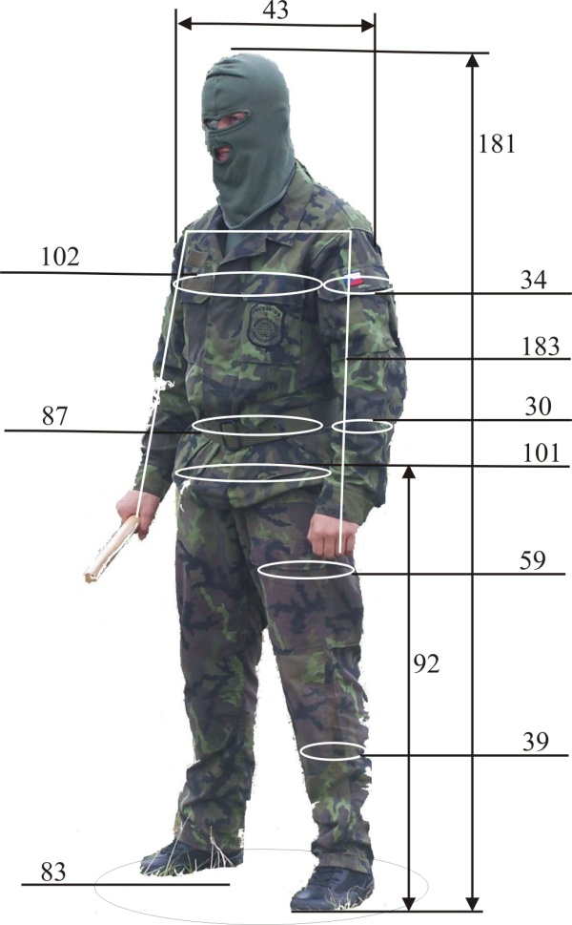
Fyzická příprava vojsk VII
Základy biomechaniky
pplk. PhDr. Michal Vágner, Ph.D.

Slide 2
Fyzická příprava vojsk VII
Cíle: pochopení základní podstaty dynamických sil a průběhu sil,
Průběh: biomechanika, rozdělení mechaniky, popis kinetiky a kinematiky, výpočet impulsních sil a jejich znázornění, příklady využití impulsních a impaktních sil v pohybu
Přezkoušení: otázky směřující k pochopení dynamických sil a jejich využití ve sportu a v armádním prostředí
Notes:
Speciální složka tělesné připravenosti se utváří ve služební tělesné přípravě a v jednotlivých druzích vojensko-odborné přípravy

Slide 3
Pohyb člověka
Taxonomie fyzických předpokladů
Fyziologie – energetické systémy
Řízení motoriky člověka
Biomechanika – pohybový systém

Slide 4
Mechanika
Mechanika
Mechanika tuhých těles
Statika
Dynamika
Kinematika
Kinetika

Slide 5
Dynamika
Dynamika se dále rozděluje na kinematickou a kinetickou složku.
Kinematika je obor dynamiky, která popisuje pohyb těles ve vztahu k prostoru a času (Watkins, 2014).
Kinetika analyzuje síly, které jsou příčinou změny pohybu.

Slide 6
Základní dimense a jednotky měření v mechanice
Speed (rate of motion, s = l/t) m/s
Velocity (rate of displacement, v = d/t) m/s
Acceleration (change in velocity, a = v/t) m/s2
Inertia (change in its motion) s
Power
Momentum N.s
Force N
Mass (lenght, time and force = measure of inertia)
Weight (measure of the force or gravity on an object)
Distance

Slide 7
Základní dimense používané v mechanice
Lenght
Time
Mass ≠ weight
Mass = inertia (setrvačnost)
Weight = force due to the gravitation

Slide 8
Biomechanika – pohybový systém
Faktory určující výkon
Co je maximální síla?
Vnější faktory a význam odporu
Mechanická zpětná vazba – odpor systému
Druhy odporu – pružnost (F=kD), setrvačnost (F=ma)
Vnitřní faktory
Čas (doba pro vyvinutí maximální síly)
Rychlost (průběh)

Slide 9
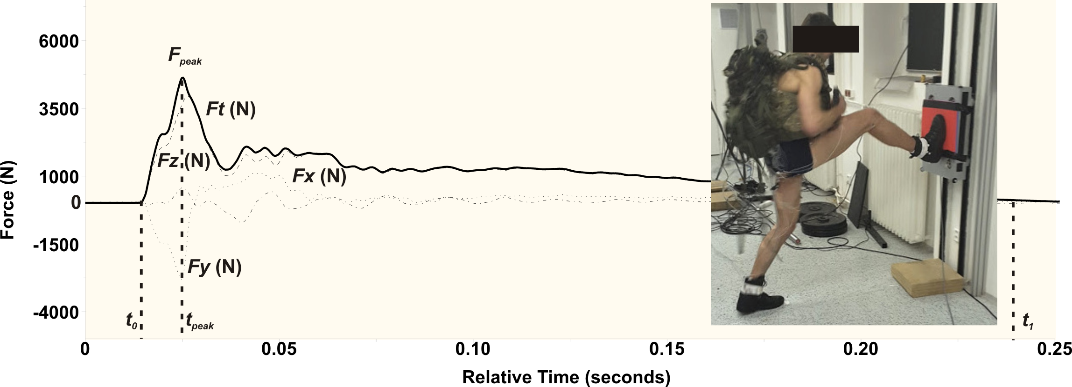
Dynamika

Slide 10
Impuls síly

Slide 11
Otázky
Co je kinetika a kinematika?
Co je impuls síly?
Jaké jsou základní komponenty v mechanice tuhých těles?
Jaké jsou základní dimense v mechanice?

Slide 12
Literatura
VĚSTNÍK MO. (2011). Služební tělesná výchova v rezortu Ministerstva obrany (NVMO č.12/2011). Praha: MO.
FM 20-21. (1996) Physical Fitness Training. Washington: Department of the Army.
Army Fitness Manual. (2005). Toronto. Canadian Forces Personnel Support Agency.
Army Physical Readiness Training. (2010). Washington: Department of the Army.
Watkins, J. (2014). Fundamental biomechanics of sport and exercise.
McGinnis, P. M. (2013). Biomechanics of sport and exercise.
Zatsiorsky, V. M., & Kraemer, W. J. (2014). Silový trénink: Praxe a věda. Mladá fronta.
Burke, D. T., al-Adawi, S., & Burke, D. P. (2017). The kicking process in tae kwon do: a biomechanical analysis; running title: biomechanical analysis of taekwondo. Int Phys Med Rehab J, 1(1), 8-13.

